Slide 1
ASP.NET Web API
En introduksjon til ASP.NET Web API
Espen Ekvang
August 2012

Slide 2
Agenda
Web API?
ASP.NET Web API
ApiController
Routing
Oppgave
Validering
Oppgave
Konsumere ASP.NET Web API
Oppgave

Slide 3
Web APi
Tjenester eksponert over ren HTTP i motsetning til over SOAP (.NET WCF)
Tilgjengeliggjøring for flere enheter og klientplatformer
Levere data i flere formater (XML, JSON)
Facebook, Twitter, LinkedIn +++
Metode | Beskrivelse | Trygg | Idempotent
GET | Få en spesifikk representasjon av en ressurs | Ja | Ja
PUT | Opprett/oppdatèr en gitt ressurs | Nei | Ja
DELETE | Slett en gitt ressurs | Nei | Ja
POST | Send data til prosessering av gitt ressurs | Nei | Nei
HEAD | Tilsvarende som GET, ikke krav at meldings-body returneres | Ja | Ja
OPTIONS | Returnerer metodene som støttes av ressursen | Ja | Ja
http://msdn.microsoft.com/en-us/library/dd203052.aspx
Notes:
i stedet for formelle kontrakter som SOAP eller WS*
Muliggjør tilgjengeligjøring av funksjonalitet for en rekke forskjellige enheter og klient platformer

Slide 4
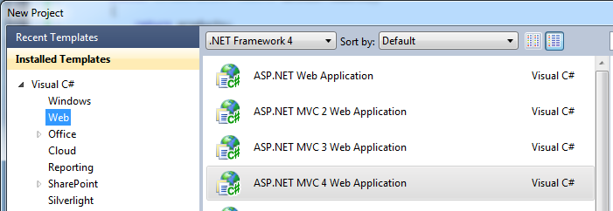
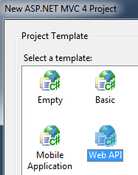
ASP.net web api
Rammeverk for å bygge Web API på toppen av .NET rammeverket
Del av ASP.NET MVC 4

Slide 5
apicontroller
public class PersonController : ApiController
{
private IEnumerable<Person> _persons = new List<Person>();
public IEnumerable<Person> Get()
{
return _persons;
}
}

Slide 6
Routing
routes.MapHttpRoute(
name: "DefaultApi",
routeTemplate: "api/{controller}/{id}",
defaults: new { id = RouteParameter.Optional }
);
GET: http://myserver/api/Persons/1
Invoke Controller
RouteTemplate Match?
ASP.NET Web API Framework
HttpStatusCode.NotFound (404)

Slide 7
Routing forts
public class PersonController : ApiController
{
private IEnumerable<Person> _persons = new List<Person>();
public IEnumerable<Person> Get()
{
return _persons;
}
}
public class PersonController : ApiController
{
private IEnumerable<Person> _persons = new List<Person>();
[HttpGet]
public IEnumerable<Person> FindAll()
{
return _persons;
}
}

Slide 8
Ninject og asp.net web api
Install-Package Ninject.MVC3
Opprett NinjectScope som implementerer IDependencyScope
Opprett NinjectResolver som implenterer IDependencyResolver samt arver fra NinjectScope
Registrèr resolveren i NinjectWebCommon I metoden CreateKernel()
GlobalConfiguration.Configuration.DependencyResolver = new NinjectResolver(kernel);
DEMO
Notes:
Vis demo av hvordan man får satt opp Ninject
http://www.strathweb.com/2012/05/using-ninject-with-the-latest-asp-net-web-api-source/

Slide 9
OppgaveR
I denne oppgaven skal vi starte på å lage et lite web API som skal eksponere blogginnlegg. Et blogginnlegg skal minimum ha tittel, innhold og dato for publisering. Målet med denne oppgaven er å få til enkel CRUD for blogginnlegg. Vi trenger ikke lagring i databasen, kun i minne.
Implementèr følgende operasjoner i ApiControlleren:
1. IEnumerable<BlogEntry> Get()
2. BlogEntry Get(id);
3. HttpResponseMessage Post(BlogEntry blogEntry)
4. HttpResponseMessage Put(int id, BlogEntry blogEntry)
5. HttpResponseMessage Delete(int id)
Prøv å gjennomfør oppgaven test-først
Hint #1: Se Ninject_ASP_NET_WEB_API.pdf på http://github.com/bekk/dotnetkurs/webapi Hint #2: Bruk Request.CreateResponse for å lage HttpResponseMessage i en ApiController

Slide 10
VAlidering
Dekorere egenskaper i Modellen(e) med Data Annotation Validators
public class Person
{
[Required]
public string Name { get; set; }
[Required]
public int Age { get; set; }
}

Slide 11

Validering forts
2. Opprette et ValidationActionFilter
public class ValidationActionFilter : ActionFilterAttribute {}
public override void OnActionExecuting(HttpActionContext actionContext)
{
if (!actionContext.ModelState.IsValid)
{
var errors = actionContext.ModelState
.Where(e => e.Value.Errors.Count > 0)
.Select(BuildError).ToArray();
actionContext.Response =
actionContext.Request.CreateResponse(HttpStatusCode.BadRequest, errors);
}
}

Slide 12
Validering
3. Legg til filteret i oppstarten av applikasjonen
public class WebApiApplication : System.Web.HttpApplication
{
protected void Application_Start()
{
GlobalConfiguration.Configuration.Filters.Add(new ValidationActionFilter());
}
}
eller,
[ValidationActionFilter]
public HttpResponseMessage Post(Person person)
{
}

Slide 13
Oppgave 2
Legg på validering av innholdet i blogginnleggene.
a) Tittelen er obligatorisk og kan ikke være lengre enn 20 tegn
b) Innhold er obligatorisk
c) Dato for bloggposten er obligatorisk
Verifisèr at valideringen fungerer ved å hjelp av Fiddler.

Slide 14
Oppgave 3
I denne oppgaven skal vi lage en konsument til vårt Web API. Opprett en konsollapplikasjon som kan bruke vårt Web API til å hente ut blogposter, samt opprette nye.
(Hint: System.Web.Http.HttpClient)
Notes:
http://www.developer.com/net/asp/consuming-an-asp.net-web-api-using-httpclient.html

Slide 15
Autorisasjon

Slide 16
ODATA – Open data protocol
public IQueryable<Person> GetPeople()
{
return db.People.AsQueryable();
}
Notes:
Demo på dette hvis tid

